Slide 1

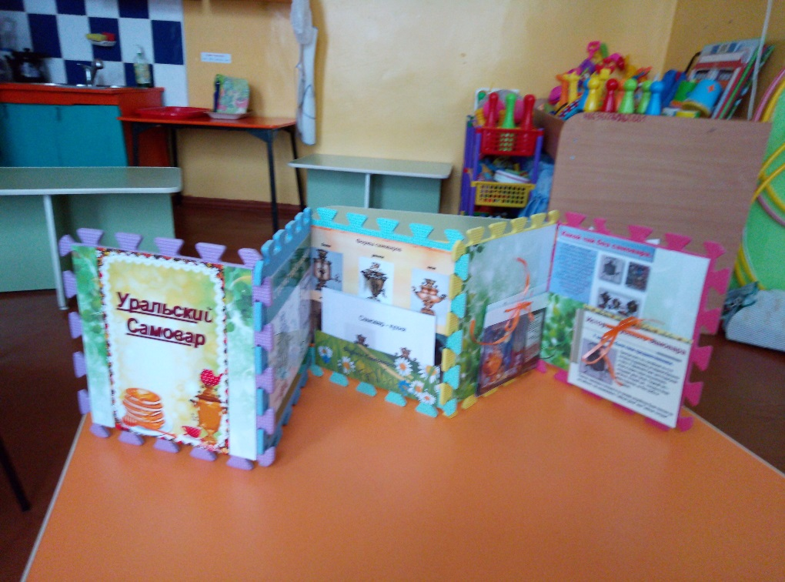
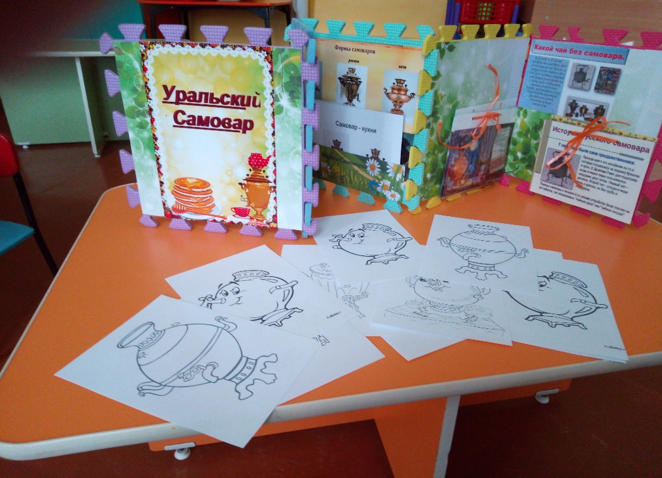
МДОАУ «Детский сад №48 «Гномик» г. Орска»
Лэпбук
«Уральский самовар»
Разработали: воспитатель Дронова Н.Г.

Slide 2

Пояснительная записка
Народный промысел Урала исторически развивался по своим законам. Он отличается своеобразием материалов, технологий, семантических смыслов. Многофункциональность уральского регионального промысла, разнообразие и богатство художественного материала создают широкие возможности для вариативного проявления педагогической деятельности в образовательном процессе.
Использование лэпбука «Уральский самовар» (одного из современных средств обучения) в процессе освоения Уральского промысла позволяет эффективно организовать совместную творческую деятельность педагога, детей и родителей по изучаемой теме.
Лэпбук предназначен для детей 5-7 лет

Slide 3
Цель: формирование системных знаний о предметах русского быта в старину. Развитие интереса к традициям русского народа.
Задачи:
• Систематизация представлений детей о самоваре, как о старинном предмете быта, облегчающий жизнь русского человека, создающий комфорт.
• Воспитание бережного отношения к старинным предметам, чувства восхищения красотой рукотворных предметов и мастерством их изготовления русским народом.

Slide 4
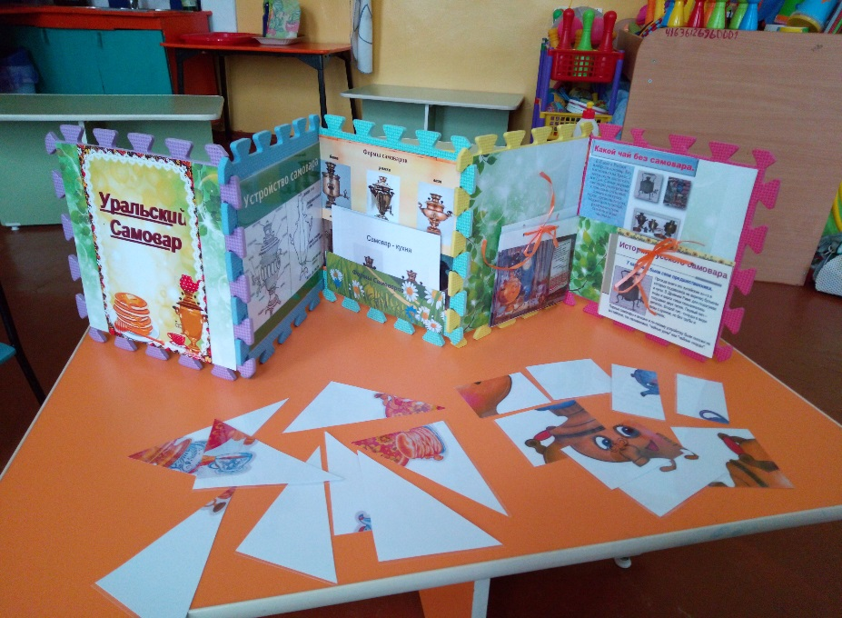
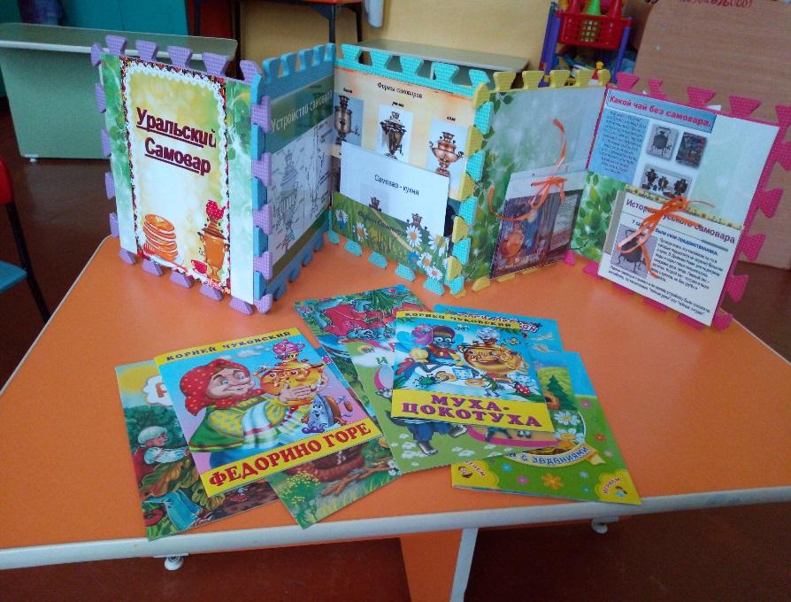
Применение на практике:
Лэпбук «Уральский самовар» представляет собой ширму – раскладушку, на стенках которой в различной форме (в кармашках, конвертиках, мини – книжках) располагается информация о самоваре в виде картин, иллюстраций, карточек и т.д.
Ребенок может выбрать необходимый материал и действовать с ним (рассматривать картинки, делиться своими знаниями с другими детьми, рассказывать о процессе выполнения задания с своей семье, выполнять задания на развитие речи, мышления, памяти, мелкой моторики).

Slide 5
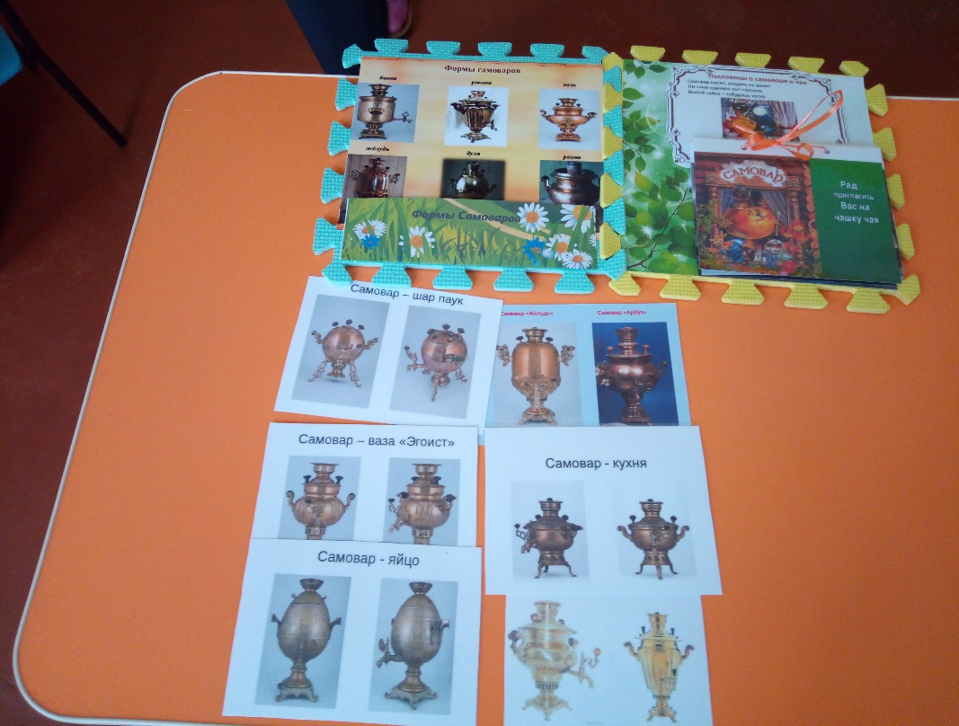
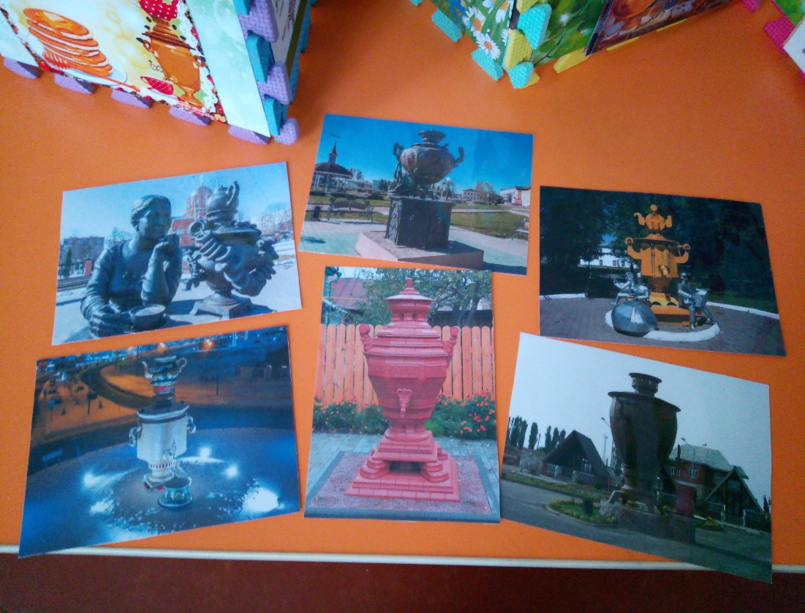
Игровые упражнения «Памятники самовару»
Цель: познакомить детей с существующими в нашей стране памятниками самовару, сформировать представление о памятниках как об особых объектах предметного мира и как об особом виде искусства.
Средства: иллюстрации с различными памятниками самовару в разных городах.
Игровые упражнения «Форма самовара»
Цель: познакомить детей с разными формами, размерами самовара.
Средства: иллюстрации с различными видами самовара.
Задание: «Найди и покажи самовар-яйцо? Найди самовар похожий на паровоз. А этот самовар на что похож?»

Slide 6
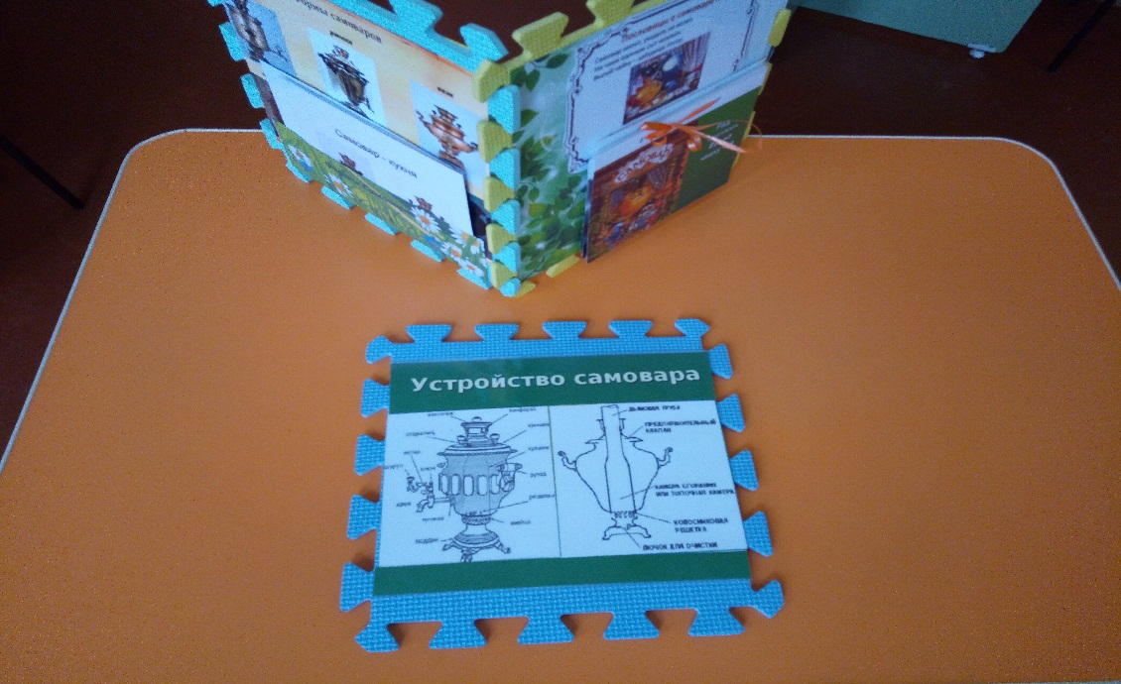
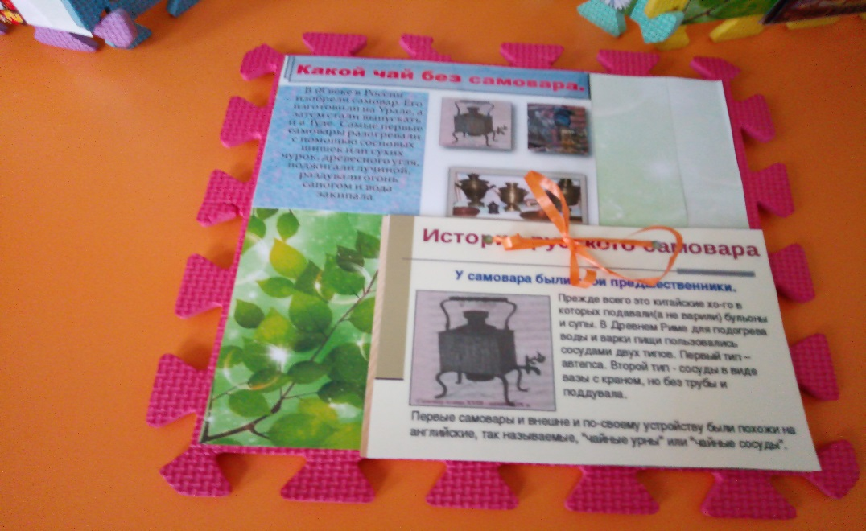
Игровые упражнения
«Как устроен самовар» (познавательная деятельность):
Цель: познакомить с самоваром – предметом быта, его устройством, назначением, способом действия.
Средства: иллюстрации различных видов самоваров, схема «Строение самовара»
Задание: «Рассмотри картинки, из каких частей состоит самовар? Для чего служит самовар?» «Найди и покажи крышку, отдушник, кувшин,…»
Игровые упражнения «История самовара»
(познавательная деятельность ):
Цель: формировать элементарные представления об истории создания самовара, об изменении быта русского народа.
Средства: мини- альбом «История самовара»
Задание: «Рассмотри альбом, ответь: откуда и где появился самовар? Что такое сбитник? Для чего служил самовар?»

Slide 7
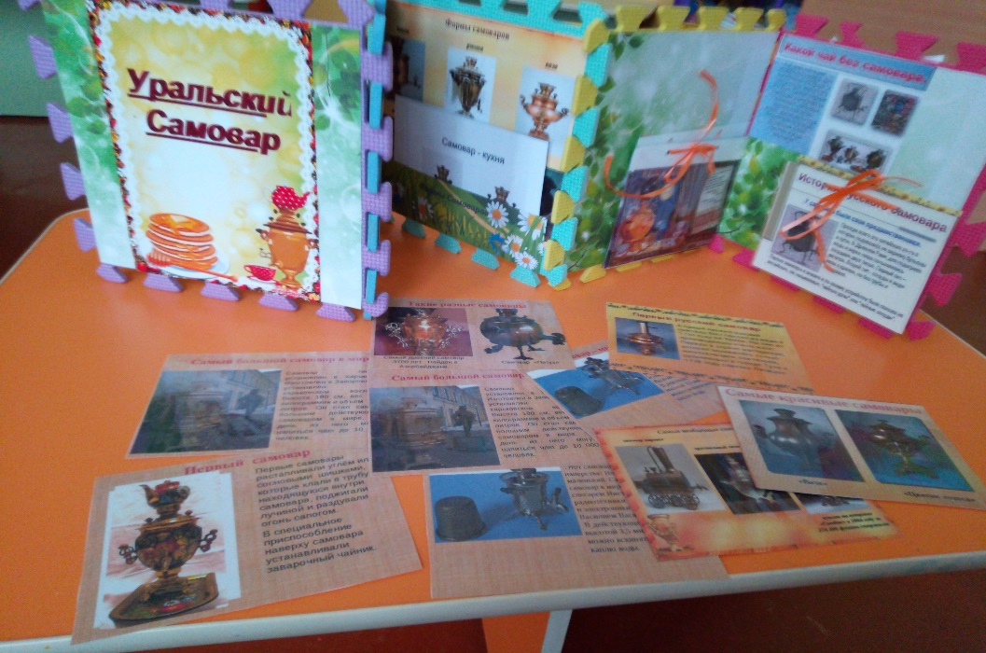

Игровые упражнения
«Самый, самый, самый»
(познавательная деятельность ):
Цель: познакомить детей с разными видами, формами, размерами самовара.
Средства: иллюстрации с различными видами самовара.
Задание: «Найди и покажи самый большой самовар и самый маленький. Найди самовар похожий на паровоз. А этот самовар на что похож?»
Игровые упражнения
«Сложи картинку»
(познавательная деятельность ):
Цель: упражнять в умении из отдельных частей складывать целое.
Средства: картинки с самоваром, разрезанные на 8 – 12 частей.
Задание: «Сложи картинку и назови, что ты видишь»

Slide 8
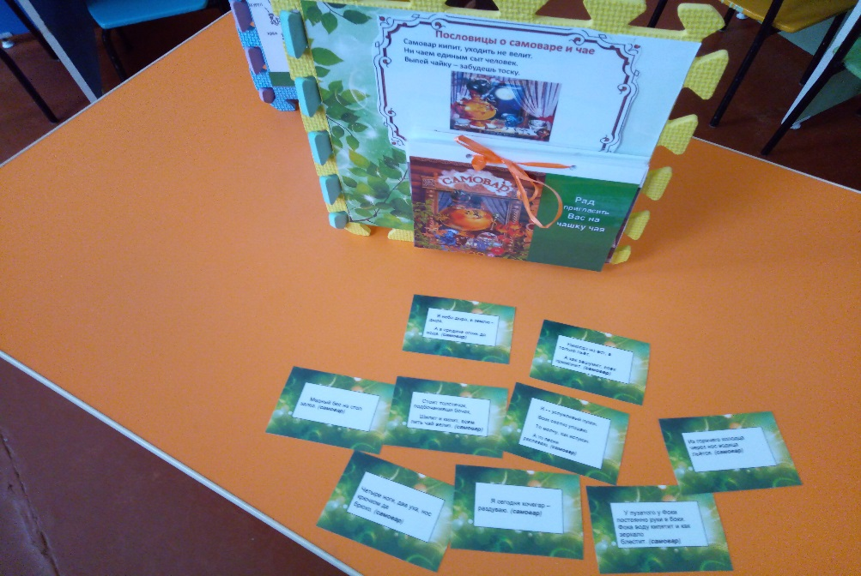
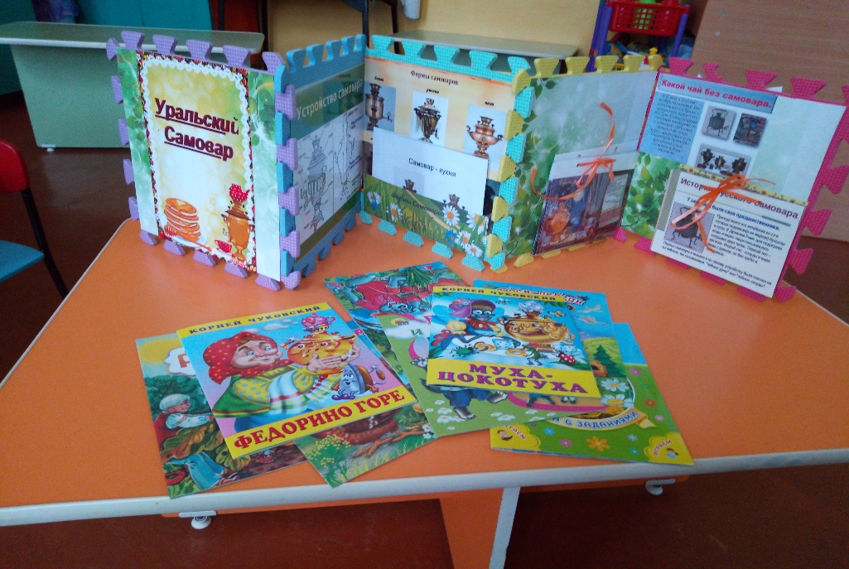
Игровые упражнения
«Сказки»
Цель: развивать интерес к поиску литературных произведений о самоваре, умение сравнивать иллюстрации разных художников к одному и тому же произведению.
Средства: Книги М.Горький «Самовар», Д.Хармс «Иван Иваныч Самовар», К.И.Чуковского «Муха Цокотуха», «Федорино горе» и др.
Игровое упражнение
«Попробуй отгадай»
Цель: развивать интерес к художественной литературе, умение слушать стихотворения, запоминать загадки, пословицы о самоваре и чаепитии.
Средства: карточки со стихами, загадками, пословицами.
Задание:
«Отгадай мою загадку или загадай свою».
«Продолжи пословицу: «Самовар гудит, поет…(всех на чай к себе зовет)».

Slide 9

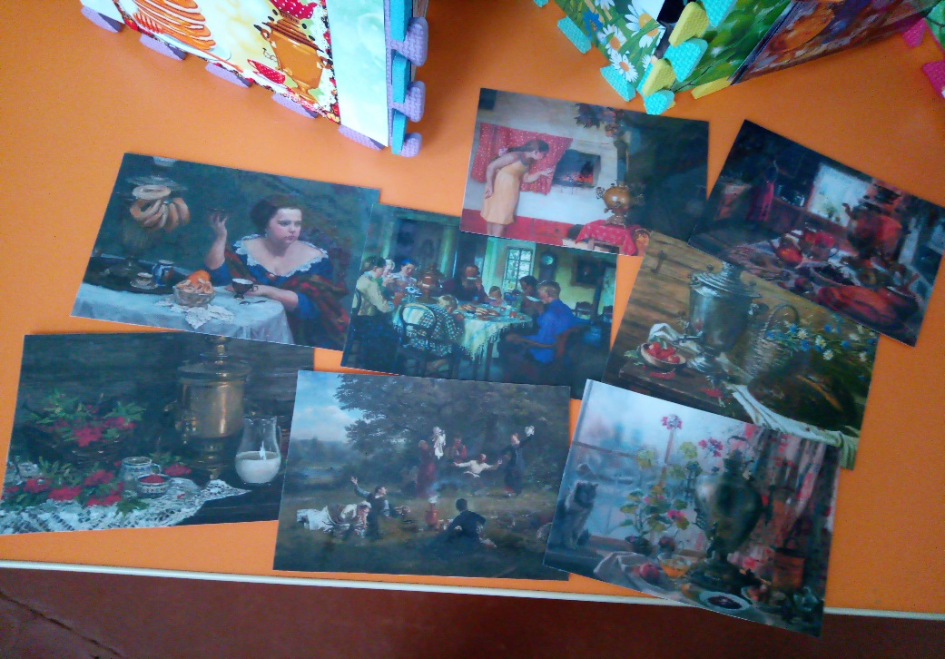
Игровое упражнение
«Раскрась меня»
Цель: закреплять умение раскрашивать в одном направлении, плотно накладывая штриховку, передавать оттенки цвета, регулируя нажим на карандаш.
Средства: раскраски с изображением самоваров, различные изобразительные материалы (карандаши, фломастеры, цветные мелки).
Задание: «Ты художник и тебе предстоит раскрасить свою картину»
Игровые упражнения «Выставочная галерея»:
Цель: развивать умение рассматривать произведения живописи, называть изображаемые предметы, выделять художественные средства выразительности
Средства: иллюстрации картин художников с изображением самоваров.
Задание: «Что изобразил художник на своей картине? Кто или что в центре картины? Что еще нарисовал художник? Какими красками он передает самовар?»

Slide 10


